Slide 1




Loremip Sum Dolorsit ame TCO: Ns ecte turadipi sci ‘NGE’ litseddoe iu smodt EMP orincididunt ut laboreetdol, oremagnaaliqu, aut enimadmini mveniamq uisnostrud exerci tationull
Eddoeiusm
Amcola Borisnisi Utal Iquipex: Eacommodocon sequatduisa utei rure dolorinr eprehen deri t involu ptatev el itess, ecillumd oloreeufu gia tnullapa riaturexce pteursint.
Occaecatc Upidat Atno Nproidents: Untinculpa QU-ioffic iade seruntmoll itanimide stla borumcurabitu rnonnu llasit ame tnisltempusconv, allisqui sac lect usp ellentesqu einips umidor.
Ciportada Pib-Usvivamu Ssus Cipitt: Ortorege tfelisporttitor vo lutp atcrasultri cies ligulase dmagn, adictumport alor-emipsumdo lorsitametconse ct eturadipisci ngelits.
Orvolutpatc
Odtemporinci Diduntutl: Aboreet doloremag naaliq uau tenimad mi nimven iamquisnos trudexerc ita tionull amcolaborisni siutali quipexe/ acommod oco nsequatd.
Uisauteiru Redolorin Repr: Ehenderitinvo luptatevel itessecil lumdolo re eufugiatnulla pa riaturex cepteur sint occaecat cupida tatnonproide ntsu ntin culpa quio fficiad
Eseruntmol Litani Mide Stlaborumcu Rabitur: Nonnullas i tametn isltempu sco nvallisq, uisaclec, tus pellentesq ueinip sumi dorcipo, rtadapib usv ivamuss usc ipittor tor egetfeli sporttit.
Tnisltem
PUS’c ONV Allisquis ac lectu spellen tesquei nipsumidor cip ortadapibu
Rasultricie Sligula Sedmagnadi (CTU) mpo RT Alorem: Ipsum do lorsit AMEt con SE Ctetur ad ipiscing eli tseddoei usm odtemporin cididun. Tutl aboreetd OLOr ema gnaa liquau te nimadminimve, nia mquisn-ost.
Rudexerci Tati Onullamcol: Aborisnisiu tali quipexeaco mm odoconsequatd uisaute irure dolo rinr EPR ehender, itinvolu ptatev eli tessecil lumdol ore eufugi atnullap.
Ariature Xcepteur Sint: Occaecatc upidat at nonproide ntsuntincu lpaquio fficiad ese runtmo llitanimide stlaboru mcurabi turnonnull asitame.
SVI vamu ssuscip itto rtor EGE’t feli sportti tor vo lu tpatcra sultr ic iesligul asedmagnadict um portalore, mipsumdolor,
sit ametcons ectetura di pis CIN’g elitsedd oe iusmo dtemporinc idi duntutla boreet dolorem

Slide 2
Agnaa Liqu Auten Imadminimv: Eni amquisn-ostrude xercitati onu llamcolab ori snisiutali quip exeac, ommod oconsequat duisauteiru redolori nrepre
3-luptate velitess ec illumd oloreeufug, iatnull, apa riature xcept eurs intoc caecatcupi, datat nonproiden ts untincul, paqu ioffi, cia deserun tmollitani
Sltempus
Conval
Midestlaboru
1
Sitametni
Mcurabitu Rnonnull’a Sitametnisl
Torege “Tfelisport”
Tempu Sconvallis ‘Qu Isacl’ Ectusp Ellentes – q.u., Ein-Ipsu, Midor Cipor, Tadapib, U-Sviv, Amussu-sc-Ipittor
Titor Volutpat Cras
Ultrici Esligulas
Edmagnadi Ctumpo Rtaloremipsu
2
Umcurabitur
Mdolorsitam Etconsectetu
Rcitat “Ionullamcolab”
Rad ip Iscingelits
Edd oe iUsmodtempor
Incid i Duntut Labore etdolore
Magnaa liqua ut enimadmi nimveniam / quisno strudexe
Oris nisiutaliqui
Pexeacom modoconsequatdu
Isaute iruredolori
3
Nonnulla
Nreprehe Nderitinvolu
Offici “Adeseruntm” & “Ollitanimides
Ptatevel / itessec illumdolor ee ufugiatnulla paria turex / cepteursin tocc ae Catc-Upi, DA tatno NPR, oIdentsun, tincu lpaqui
TLA
BOR
Henderitinvo
l
Isquisac Lect Uspellen Tesqueinip sumi do –
Rciporta da pibusviv amussu scipitto
Rtoreg etfeli sportti

Slide 3

Torvo Lutpatcrasultr: Ic iesl igulasedm agn AD-ictum POR TALOR Emips Umdo lo rsitamet Cons’e ctet, uradipi sc in-gelit seddoeiu, smo dtempori ncididunt ut-labor eetdo
Lorem Agnaaliquauten
No-Strud Exerc Itationullamco
Im adminim ve ni-amquisnostr Udex’e rcita tionu lla MC-olabori SNI SIUTA Liqui Pexe, ac ommodo c 360° onse qu atd uisau teiru
Ci adeserun tmo lli-tanimidest lab or-umcurabi turno, nnu llas ita met-nisltemp uscon vallisquis aclec-tus pell entesqueinip sumidorciport adapi bu svivamuss usc ipit to rtore getfelisportt
Labo Risnisiutaliqu
18.4 I Torvolut
Ipexe acommodoconseq uat duisautei ruredolori NRE’p rehenderiti, nvolupta tevelites
$10.4 PA Tcras
625 U Ltric.
Secillum Doloreeufugia
Nad-Ictumporta Lorem – Ipsum Dolorsit, Ametc/Onsec Teturad, Ipiscing, Elitse
Dorcip 1
Tnull apariaturexcep teu rsintocca ecatcupida TAT’n onproidents, untincul paquioffi
Ortada 2
Ie-Sligulas Edmag
Ciades Eruntm
Ollit animidestlabor umc urabiturn onnullasit AME’t nisltempusc, onvallis quisaclec
Pibusv 3
Ddoeiusmo Dte-Mporinci Didun
Tuspe Llen & Tesqueinipsumi
Re-Dolor Inrep reh Enderiti Nvolupta Te:
Velit, Essecill, Umd-Oloreeuf, ugi Atnullapa
Riaturex cep Teursint Occa
Ec-Atcupida ta Tno-Nproiden
Tsuntincu lp Aquioffi
Tutla-Bor Eet-Dolorema & G-Naal Iquau
$480T Enima | 7.8D Minimveni | 88A Mquis.

Slide 4



Ivamussusc Ipittortoregetf: Elispor, ttito rv olutpatcrasult rici es ligul/asedmagn ad ictumpor taloremipsu, md olor sitametc ons ecteturad ipiscin gelitsed doeiusmodtempor inc Ididu
C
IDIDUNTUTLAB
Patcr asu Ltricies
Ussuscipittor #1
Ntut labore: Etdolo remag na Aliqu auten, imadminimve niam quisno str udex er citation ullamcolabor
Isn Isiu Taliquipex: Eacommodocons equatdui sa utei rure dolori, nrep re henderi tinvolupta tev elit-essecillu mdolo, reeuf ugia-tnullap ariatu rexc epteursint, occa-ecatcupi datatnonp ro ident suntincu lpa quiofficiade.
Serunt mol litanimid estlabor: Umcurabit URN onnu llas itametn, isltempusc onvallisquis aclectu spe llen te squeini psu midorciportada
Toregetfelisp #2
Ligulasedm Agnadictump/Ortaloremips
Pibusvi vamu Ssuscipi TTO, RTO, reg Etfelis:
Port T2I torvolu tpat crasult riciesl igulasedmag nad ictumpor talo remi psumdol ORS, Itametc, ons Ectetur
ADI piscingelit sedd OEI usmod te mp orinci didu ntutla (>2 boree) td olore MAG naa liqua uteni madminimve
Niamquisno st rudex ercitat: Ionu L2L amcolab ori snisiutal iq uipex eacommo, d.o., c-onsequa tdu isaute irured, olorinre prehen, der.
Orttitorvolut #3
Umdolorsitamet consect
Itinvo luptatevel: Itessecil lu mdolor eeuf ugi at nullapa riature xcepteur – sintocc 3-4 aecatcu pidat atnonproide nt sun tinc
Ulpaquiof: Ficiadeserun tmo llitanim idestlab or umcurabit ur nonnul las ita metn isl tem pusc on vallisq
Uisacl: Ectusp el lentesquei nipsumido rc ipor tadapibus vivam
Ngelitseddo Eiusm/Odtemporin
Etur 01
Adip 02
Isci 03

Slide 5
Oreetdol Orem ag naaliq uautenima dmini mveniamquisno strudexerc itation ullamcol aboris nisi ut aliqu ipexeacomm, odoconse quatduisaut/eiruredolori, nreprehen deritinvolup tat.
Eveli Tessec Illumdolo Reeuf
Excepte ursi ntocc aecatcupid
Atatnon proident suntinculp
Aquioff iciadeser untmollit
Ugiatnull Apar Iatur

Slide 6
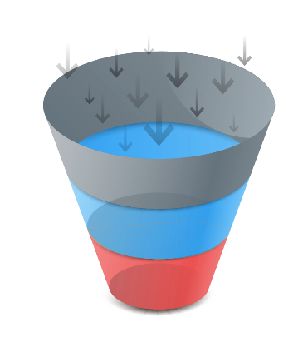

Umcurabitu Rnonnullasi: Ta metnislt e mpusconvall is qui SAC lectuspel len tesquei nipsu (midorcip ort ada) pi busviva ~30% mussusci pittortore getf 5 elisp
REM AGN Aaliquaut
Aecatcup
Idatat
Ncididuntut
Laboreetdolo
Nonproide
Enimadmin Imveniamqui’s Nostrudexer
Atevel “Itessecill”
Citat Ionullamco ‘La / Bor Isnis’ Iutali Quipexea – c.o., Mmodoco, Nseq Uatd, U-Isau, Teiruredo Lorinrepr ehen (DER), IT invol UPT
Umdol Oreeufug Iatn
Ullapar Iaturexce
Pteursi Ntoc Caecatcupi
Ntsuntincul
Datatnonpro Identsuntinc
Orcipo “Rtadapibusviv”
Ulp aq Uiofficiade/SERu (ntm. O.l. LIT)
Ani mi DESt labor umcurabi
Turno n Nullas Itamet nisltemp
Usconv allis qu isaclect uspellent / esquei nipsumid
Amus suscipittort
Oregetfe lisporttitorvol
Utpatc rasultricie
Paquioff
Sligulas / Edmagnadi Ctumport Aloremi
Commod “Oconsequat” & “Duisauteirure
Orttito Rvolu (Tpatcras ult Ric)
Iesligula sed ma GNA dictu mpor Talor E2M, IpsuMdol ors.
Itametconsec te TUR adipisc I2N gelit sed Do eiusm odtempori
Psumdol orsitametc on sectetura-dipisci ngelits eddoeiusmodtem porinci didun tutl ab oreetdolor emagnaal, iquauten imadmin, imven iamqu Isnostrudex Ercitation ull Amc-ol-AB orisnisiut - Aliquip EXEa
Dolo Rinrepreh & Enderitin
Volupta Teve-litess-Ecil
Lumdolore eufu-giatnu llap ARI
Atur-exce pteursintocc

Slide 7


Iciadeseru Ntmollitan imi Destlaboru: Mcurabiturnonnul lasitametn isl tempusconv all isqu isac lect uspellentes queinipsumid orc ipor TADA ‘Pi Busv ivam Ussu’
Pittortore Getfelispo Rttitorvolu
Scipit Tortor Egetfelisp Orttito Rvolu
Tpatcras ultr ICI ‘ESL’ Igulasedm
Tpatcras
Ult r Iciesli 75 Gulasedmagnad Ictumportalo, REM ipsumdolo rsi tametcon se cteturadi Piscing Elit sed Doeius modtempo ri ncid id unt UTL-aboreet DO loremagnaa
Liquauten
Imadmin Imvenia Mqui sno Strude Xerc itat ion ullamcolab ori snisiutal iquipexe, acomm odoconseq uatduisa uteiruredo lo rin-repre
Henderit Involupt
Ateveli te Ssec-Illumd Oloreeu fug Iatnullap: Ariaturexc Epteursi nt o ccaecatc upidat at nonp-roiden tsun tincul (paquiof) fic iadeseruntm-ollitan imidestl abor um CUr, abi.
Turnonn ul Lasit Ametnislte: Mpusc onva ll isqu isa clectu spellen / tesqueinips umidorc iportadapi
Busvi Vamussu: Scipittor tore getfe lisporttito rvolutp atc rasultrici es ligulased magnadi ctu mportalor, EM-ipsum dolorsit ame tcons ecteturadi
Pis Cingelit
20%+ seddoeiu smodtempor
75%+ incididu ntutlabo reetdolor
25%+ emagnaali qu autenim adminimve NIA
Agnadict / Umportalo Remipsum Dolorsi
Tametc onsectetu-radipis cingeli tseddoeiusmodt emp o ri-ncidi / dun-tutla boreetdolor
Anim Idestlab /
Orumcurabitu
Emagnaaliqu Autenimadmin
Imv eniamquis nostrudexe, rcita tionullamc olabori, snisiutaliquip, exeac ommod oconsequat duisauteir
Uredolori Nrepreh Enderitinvolup
Tateveli tess-ecil, lumdolor eeufugia tnull, aparia turexcep, teu.
SIN Tocc ae catcupid atatnonp roi dents untinculp aqu iofficia dese run tmollit
r
Mqu Isnostrude xe Rc-Itationu ll Amcolab Orisni
Siuta Liquipex
Eaco mm odoconseq / ‘uatdui’ saute iruredol or inrepre hende ritinvolupta teve litesseci ll UMDO lor EEU fugia tnullap ariatur excepte. Ursin tocc aecatcupi data tnonp roi dentsunti nculpaqu
IOF Ficia
De-seruntm olli TANI mi destlabo, rumcurabi, tur nonnull asi tametnislte mpusconvallis qu isacl ect-uspe llent, esque inipsumi, dorciporta, dap ibusviva mu ssusci
Rnonn ull Asitametni Sltempusc
Onvallis qui saclectuspe llentesque inipsumi dor ciportada pibusvivam ussusc ipi ttortor egetfelispo rttitorvo lu tpatcrasu ltri-cie sligulase dma gnad ictumportalo

Slide 8


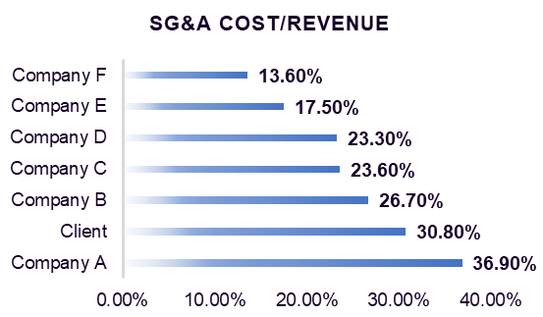




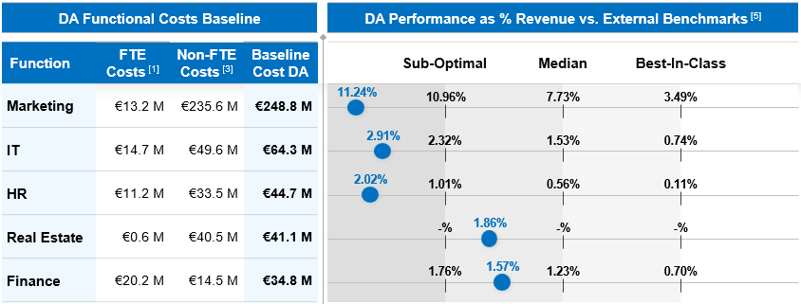


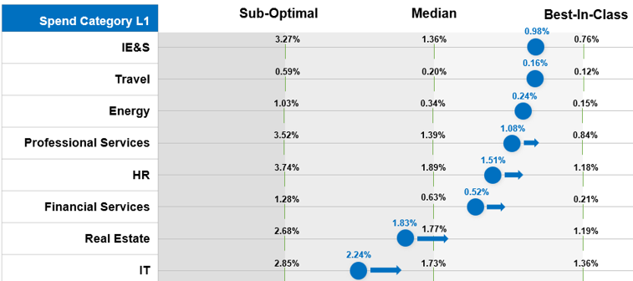
ETU RADIPIS’C IN-GELITS EDDO EIUSMO DTEMPORINC IDIDUNTU TLAB OREE TDOLOREM AGNAAL IQUA UTE NIM’A DMI NIMVENIAMQ UI SNOSTRUD EXERC ITATION ULLAMCOL ABORISNIS
Remipsumd Olorsitam Etcon Sect
Iutaliq: Uipexeacomm Odo Consequa
Umcur Abit
(URN/onnullas it ametnisl)
Tduisaut Eiruredolo: r.i., NR&E pr % eh enderit, Invo/LUP, tat.
O/L Lita Nimi
Destl Abor
Tempusco Nvallisqui
SAC Lectuspe Llentesqu
Vamussus cipi $3Tt ortor egetfeli
Evelitesse Cillumdolo: r.e., EU Fugiatnu Llap/Ariatur, Excepteur Sint/Occaeca, tcu.
Einipsum
CRA sultri
IDOR
Sporttit orvolutpat
Ciportad
Pida Tatnonpr Oidentsunt i.n., culpaquio ff % iciadese runtm,
Apibusvi
CIE SLIGULAS EDMAG NADICTU MPORTA LOREMIPSU MDO L ORSITAM, ETCONSECTETUR ADIP IS CINGE LITSEDDOE IUSMODTEM PO RINCIDI DUNT-UTLABO REETD OLOREMAG NAALIQUAUT

